Slide 1
计算机

Slide 2
计算机组成软件与硬件
软件：系统软件与应用软件
计算机使用方式
通过软件来对计算机进行操作
但是软件中不是所有的功能都对用户开放，用户需要调用软件提供的接口（interface交互界面）来操作

Slide 3
用户界面
TUI与GUI
GUI：图形化交互界面
TUI：文本交互界面

Slide 4
windows的命令行
命令行：就是文本交互界面，通过命令行使用一个一个的指令操作计算机
计算机操作系统：windows、linus、macOS
注：任何计算机的操作系统中都包含命令行
命令行多种叫法：
命令行窗口、DOS窗口、命令行提示符、CMD窗口、Shell（linus ，壳）、终端（Terminal）
进入命令行：
win键+R ；输入cmd ，enter
命令行的结构：
版本及版权声明：
Microsoft Windows [版本 6.1.7601]
版权所有 (c) 2009 Microsoft Corporation。保留所有权利。
命令提示符：C:\Users\Administrator>
C：当前所在的磁盘根目录； x: 来切换盘符
\Users\Administrator：所在磁盘的路径

Slide 5
常用DOS命令
dir:查看当前目录下的所有文件
cd：进入到指定的目录
.表示当前目录
..表示上一级目录
md:创建一个目录
rd：删除一个目录
del：删除一个文件
cls：清屏

Slide 6
path环境变量
path环境变量中保存的是一个一个的路径
当我们在命令行输入一个命令（或者访问文件时）
系统会首先在当前目录下查找，如果找到了则直接执行或打开
如果没有找到，则会依次去path环境变量的路径中去寻找，指导找到为止
若果找不到，则报错

Slide 7
二进制
烽火戏诸侯
1/0
1 1
2 0
1 1 1 1 1 1 1 1
128 64 32 16 8 4 2 1

Slide 8
所有的数据在计算机底层都是以二进制的形式保存的，计算机只认二进制
1bit
bit是计算机中的最小的单位
byte是我们最小的可操作单位
8bit = 1byte(字节)
1024byte = 1kb(千字节)
1024kb = 1mb(兆字节)
1024mb = 1gb(吉字节)
1024gb = 1tb（太字节）
。。。

Slide 9
八进制一般不用
十六进制:
查看二进制时转换为十六进制查看

Slide 10
文本文件和字符集
纯文本：只能保存单一的文本内容，无法保存内容无关的东西
富文本：可以保存文本以外的内容（word）
开发时，编写程序使用的事纯文本
纯文本在计算机底层也会转换为二进制保存
将字符转换为二进制码的过程，我们称为编码
将二进制码转换为字符的过程，我们称为解码
常见的字符集
ASCII：美国的编码 7位
ISO-8859-1：欧洲的编码，8位
GB2312
GBK：国标码 中国的编码
Unicode：万国码，包含世界所有的

Slide 11
ASCII
ASCII（American Standard Code for Information Interchange，美国标准信息交换代码）是基于拉丁字母的一套电脑编码系统，主要用于显示现代英语和其他西欧语言，其最多只能用 8 位来表示（一个字节），即：2**8 = 256-1，所以，ASCII码最多只能表示 255 个符号

Slide 12
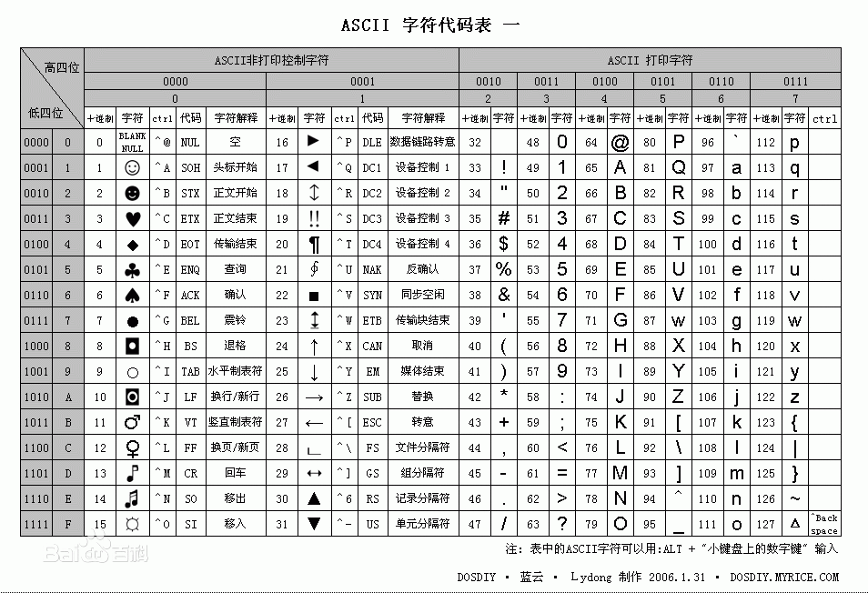

Slide 13
关于中文
为了处理汉字，程序员设计了用于简体中文的GB2312和用于繁体中文的big5。
GB2312(1980年)一共收录了7445个字符，包括6763个汉字和682个其它符号。汉字区的内码范围高字节从B0-F7，低字节从A1-FE，占用的码位是72*94=6768。其中有5个空位是D7FA-D7FE。
GB2312 支持的汉字太少。1995年的汉字扩展规范GBK1.0收录了21886个符号，它分为汉字区和图形符号区。汉字区包括21003个字符。2000年的 GB18030是取代GBK1.0的正式国家标准。该标准收录了27484个汉字，同时还收录了藏文、蒙文、维吾尔文等主要的少数民族文字。现在的PC平台必须支持GB18030，对嵌入式产品暂不作要求。所以手机、MP3一般只支持GB2312。
从ASCII、GB2312、GBK 到GB18030，这些编码方法是向下兼容的，即同一个字符在这些方案中总是有相同的编码，后面的标准支持更多的字符。在这些编码中，英文和中文可以统一地处理。区分中文编码的方法是高字节的最高位不为0。按照程序员的称呼，GB2312、GBK到GB18030都属于双字节字符集 (DBCS)。
有的中文Windows的缺省内码还是GBK，可以通过GB18030升级包升级到GB18030。不过GB18030相对GBK增加的字符，普通人是很难用到的，通常我们还是用GBK指代中文Windows内码。

Slide 14
Unicode
显然ASCII码无法将世界上的各种文字和符号全部表示，所以，就需要新出一种可以代表所有字符和符号的编码，即：Unicode
Unicode（统一码、万国码、单一码）是一种在计算机上使用的字符编码。Unicode 是为了解决传统的字符编码方案的局限而产生的，它为每种语言中的每个字符设定了统一并且唯一的二进制编码，规定虽有的字符和符号最少由 16 位来表示（2个字节），即：2 **16 = 65536，
注：此处说的的是最少2个字节，可能更多
UTF-8，是对Unicode编码的压缩和优化，他不再使用最少使用2个字节，而是将所有的字符和符号进行分类：ascii码中的内容用1个字节保存、欧洲的字符用2个字节保存，东亚的字符用3个字节保存...
所以，python解释器在加载 .py 文件中的代码时，会对内容进行编码（默认ascill），

Slide 15
Python入门

Slide 16
计算机语言：
三个阶段：
机器语言：
机器语言通过二进制编码来编写程序
执行效率好，编写麻烦 （10100。。。）
纸带机
符号语言（汇编语言）：兼容性差
使用符号来代替机器码
编写程序时，不需要使用二进制，而是直接编写符号
编写完成后，需要将符号转换为机器码，然后再由计算机执行
符号转换为机器码的过程——汇编
将机器码转换为符号的过程——反汇编
高级语言
类似英语语法；脱离语言与硬件关系
c,c++ ,c# ,java ,JavaScript ,Python...

Slide 17
编译型语言与解释性语言
计算机只能识别二进制编码，所以任何的语言在交由计算机执行时必须要先转换为机器码，根据转换时机不同，语言分为两大类
编译型语言
c语言
编译型语言，会在代码执行前将代码编译为机器码，然后将机器码交由计算机执行
源码>编译>机器码
特点：执行速度快，跨平台性差
解释型语言
Python、JS
解释型语言，不会在执行前对代码进行编译，而是在执行的同时一边执行一边编译
源码>解释器>解释执行
特点：执行速度比较慢，跨平台性强

Slide 18
Life is short you need Python

Slide 19
Python
Python是一种计算机程序设计语言。是一种动态的、面向对象的脚本语言，最初被设计用于编写自动化脚本(shell)，随着版本的不断更新和语言新功能的添加，越来越多被用于独立的、大型项目的开发。

Slide 20

仁慈的独裁者 Guido van Rossum （龟叔）
Guido van Rossum（吉多·范罗苏姆）1982年获得阿姆斯特丹大学的数学和计算机科学的硕士学位，并于同年加入一个多媒体组织CWI，做调研员。1989年，他创立了Python语言。那时，他还在荷兰的CWI（Centrum voor Wiskunde en Informatica，国家数学和计算机科学研究院）。1991年初，Python发布了第一个公开发行版。Guido原居荷兰，1995移居到美国，并遇到了他现在的妻子。在2003年初，Guido和他的家人，包括他2001年出生的儿子Orlijn一直居住在华盛顿州北弗吉尼亚的郊区。随后他们搬迁到硅谷，从2005年开始就职于Google公司，其中有一半时间是花在Python上，现在Guido在为Dropbox工作。

Slide 21
Python
目前Python主要应用领域：
云计算: 云计算最火的语言， 典型应用OpenStack
WEB开发: 众多优秀的WEB框架，众多大型网站均为Python开发，Youtube, Dropbox, 豆瓣。。。， 典型WEB框架有Django
科学运算、人工智能: 典型库NumPy, SciPy, Matplotlib, Enthought librarys,pandas
系统运维: 运维人员必备语言
金融：量化交易，金融分析，在金融工程领域，Python不但在用，且用的最多，而且重要性逐年提高。原因：作为动态语言的Python，语言结构清晰简单，库丰富，成熟稳定，科学计算和统计分析都很强大，生产效率远远高于c,c++,java,尤其擅长策略回测
图形GUI: PyQT, WxPython,TkInter

Slide 22
Python在一些公司的应用：
谷歌：Google App Engine 、code.google.com 、Google earth 、谷歌爬虫、Google广告等项目都在大量使用Python开发
CIA: 美国中情局网站就是用Python开发的
NASA: 美国航天局(NASA)大量使用Python进行数据分析和运算
YouTube:世界上最大的视频网站YouTube就是用Python开发的
Dropbox:美国最大的在线云存储网站，全部用Python实现，每天网站处理10亿个文件的上传和下载
Instagram:美国最大的图片分享社交网站，每天超过3千万张照片被分享，全部用python开发
Facebook:大量的基础库均通过Python实现的
Redhat: 世界上最流行的Linux发行版本中的yum包管理工具就是用python开发的
豆瓣: 公司几乎所有的业务均是通过Python开发的
知乎: 国内最大的问答社区，通过Python开发(国外Quora)
春雨医生：国内知名的在线医疗网站是用Python开发的
除上面之外，还有搜狐、金山、腾讯、盛大、网易、百度、阿里、淘宝 、土豆、新浪、果壳等公司都在使用Python完成各种各样的任务。

Slide 23
Python发展历史
1989年，为了打发圣诞节假期，Guido开始写Python语言的编译器。Python这个名字，来自Guido所挚爱的电视剧Monty Python’s Flying Circus。他希望这个新的叫做Python的语言，能符合他的理想：创造一种C和shell之间，功能全面，易学易用，可拓展的语言。
1991年，第一个Python编译器诞生。它是用C语言实现的，并能够调用C语言的库文件。从一出生，Python已经具有了：类，函数，异常处理，包含表和词典在内的核心数据类型，以及模块为基础的拓展系统。
Granddaddy of Python web frameworks, Zope 1 was released in 1999

Slide 24
Python 1.0 - January 1994 增加了 lambda, map, filter and reduce.
Python 2.0 - October 16, 2000，加入了内存回收机制，构成了现在Python语言框架的基础
Python 2.4 - November 30, 2004, 同年目前最流行的WEB框架Django 诞生
Python 2.5 - September 19, 2006
Python 2.6 - October 1, 2008
Python 2.7 - July 3, 2010
In November 2014, it was announced that Python 2.7 would be supported until 2020, and reaffirmed that there would be no 2.8 release as users were expected to move to Python 3.4+ as soon as possible
Python 3.0 - December 3, 2008
Python 3.1 - June 27, 2009
Python 3.2 - February 20, 2011
Python 3.3 - September 29, 2012
Python 3.4 - March 16, 2014
Python 3.5 - September 13, 2015
...

Slide 25
Python语言特点（解释型语言）
编译型vs解释型
编译型
优点：编译器一般会有预编译的过程对代码进行优化。因为编译只做一次，运行时不需要编译，所以编译型语言的程序执行效率高。可以脱离语言环境独立运行。
缺点：编译之后如果需要修改就需要整个模块重新编译。编译的时候根据对应的运行环境生成机器码，不同的操作系统之间移植就会有问题，需要根据运行的操作系统环境编译不同的可执行文件。
解释型
优点：有良好的平台兼容性，在任何环境中都可以运行，前提是安装了解释器（虚拟机）。灵活，修改代码的时候直接修改就可以，可以快速部署，不用停机维护。
缺点：每次运行的时候都要解释一遍，性能上不如编译型语言。

Slide 26
Python语言特点
Python的定位是“优雅”、“明确”、“简单”，所以Python程序看上去总是简单易懂，初学者学Python，不但入门容易，而且将来深入下去，可以编写那些非常非常复杂的程序。
开发效率非常高，Python有非常强大的第三方库，基本上你想通过计算机实现任何功能，Python官方库里都有相应的模块进行支持，直接下载调用后，在基础库的基础上再进行开发，大大降低开发周期，避免重复造轮子。
高级语言————当你用Python语言编写程序的时候，你无需考虑诸如如何管理你的程序使用的内存一类的底层细节
可移植性————由于它的开源本质，Python已经被移植在许多平台上（经过改动使它能够工 作在不同平台上）。如果你小心地避免使用依赖于系统的特性，那么你的所有Python程序无需修改就几乎可以在市场上所有的系统平台上运行
可扩展性————如果你需要你的一段关键代码运行得更快或者希望某些算法不公开，你可以把你的部分程序用C或C++编写，然后在你的Python程序中使用它们。
可嵌入性————你可以把Python嵌入你的C/C++程序，从而向你的程序用户提供脚本功能。

Slide 27
Python的开发环境搭建
开发环境搭建就是安装Python的解释器
Python的解释器分类
CPython（官方）
用C语言编写的Python解释器
PyPy
用Python语言编写的Python解释器
IronPython
用.net编写的Python解释器
Jython
用Java编写的Python解释器

Slide 28
Python安装
windows下
下载安装包
https://www.python.org/downloads/
2、安装
默认安装路径：C:\python27
3、配置环境变量
【右键计算机】--》【属性】--》【高级系统设置】--》【高级】--》【环境变量】--》【在第二个内容框中找到 变量名为Path 的一行，双击】 --> 【Python安装目录追加到变值值中，用 ； 分割】
如：原来的值;C:\python37，切记前面有分号

Slide 29
第一个程序Hello World
创建test.py
填写print(“HELLO WORLD!”)
在命令窗口下运行python test.py

Slide 30
变量

Slide 31
变量的声明
声明变量
name = "LBW"
上述代码声明了一个变量，
变量名为： name，变量name的值为："LBW"

Slide 32
变量
变量定义的规则：
变量名只能是 字母、数字或下划线的任意组合
变量名的第一个字符不能是数字
以下关键字不能声明为变量名
['and', 'as', 'assert', 'break', 'class', 'continue', 'def', 'del', 'elif', 'else', 'except', 'exec', 'finally', 'for', 'from', 'global', 'if', 'import', 'in', 'is', 'lambda', 'not', 'or', 'pass', 'print', 'raise', 'return', 'try', 'while', 'with', 'yield']

Slide 33
变量命名习惯
官方命名习惯
pet_of_xiaowang
windows开发习惯
petOfXiaowang

Slide 34
常量
在python中没有常量
但是我们习惯用大写字母来表示
PIE = 3.1415926（增强可读性）
注：
因为python中没有常量，即使是上述表示一个常量，但是还是可以修改其值

Slide 35
控制台输入
name = input(“请输入用户名：”)
password = input(“请输入密码”)
print(name,password)

Slide 36
字符串拼接
不换行拼接
info = 'name:'+ name +'password:'+password
换行拼接
info = '''name:'''+ name +'''
password:'''+password
中文问题：
若出现中文报错
# -*- coding: utf-8 -*-

Slide 37
字符串格式化
利用占位符
info1 = '''-----info of %s-----
Name:%s,
Password:%s,
Age:%s,
Job:%s
'''%(name,name,password,age,job)
注：%s表示填入数据类型因为字符
%d表示数字 %f表示浮点

Slide 38
显示数据的数据类型
type(变量)
name = input("name:")
password = input("password:")
age = input("age:")
job = input("job:")
info1 = '''-----info of %s-----
Name:%s,
Password:%s,
Age:%d,
Job:%s
'''%(name,name,password,age,job)
print(info1)
注意age的数据类型
强制类型转换
int（input（“age”））

Slide 39
升级版
info2 = '''-----info of {_name}-----
Name:{_name},
Password:{_password},
Age:{_age},
Job:{_job}
'''.format(_name=name,
_password=password,
_age=age,
_job=job)

Slide 40
info3 = '''-----info of {0}-----
Name:{0},
Password:{1},
Age:{2},
Job:{3}
'''.format(name,password,age,job)

Slide 41
流程控制

Slide 42
遗留问题
密码明文密文问题
密文
import getpass
pwd = getpass.getpass("pwd:")
print(pwd)
注意在cmd下运行

Slide 43
条件分支
if...else...
name = 'lbw'
pwd = 'ook'
name_input = input("name:")
pwd_input = input("pwd:")
if name==name_input and pwd == pwd_input:
print("successful")
else:
print("Invalidate username or password!")

Slide 44
if...elif...else
习题：
1.编写猜年龄小游戏

Slide 45
循环结构
while true/false：
内容
中断break

Slide 46
升级版
while 条件：
...
else:
...
练习题：
输出0-10十个数字

Slide 47
for循环
for i in range(范围)：
例：循环输出0-9
for i in range(10):
print(i)
习题：输出0-10的偶数

Slide 48
Continue
for i in range(10):
if i < 3:
print(i)
else:
continue
print(i)
注：continue中断本次循环开始下次循环

Slide 49
模块

Slide 50
模块初识
用一堆代码实现摸个功能的代码集合；类似于函数式编程和面向过程编程，函数式编程则完成一个功能，其他代码用来调用即可，提供了代码的重用性和代码间的耦合，而对于一个复杂的功能来说可能需要多个函数才能完成，多个.py文件组成的代码集合就称为模块。
模块分类：
自定义模块
内置模块
开源模块

Slide 51
sys模块
导入模块
import sys
打印环境变量
sys.path
程序相对路径
sys.argv
相对路径传参
cmd下 python test.py 1 2 3
print(sys.argv[2])

Slide 52
os模块
系统命令
os.system(“dir”)
cmd = os.popen(“dir”).read()
创建目录
os.mkdir(“test01”）

Slide 53
数据类型

Slide 54
常用的数据类型
数字
布尔
字符串
列表
元组
字典

Slide 55
数字类型
整型(int)
在32位机器上，整数的位数为32位，取值范围为-2**31～2**31-1，即-2147483648～2147483647
在64位系统上，整数的位数为64位，取值范围为-2**63～2**63-1，即-9223372036854775808～9223372036854775807
长整型(long)
跟C语言不同，Python的长整数没有指定位宽，即：Python没有限制长整数数值的大小，但实际上由于机器内存有限，我们使用的长整数数值不可能无限大。
注意，自从Python2.2起，如果整数发生溢出，Python会自动将整数数据转换为长整数，所以如今在长整数数据后面不加字母L也不会导致严重后果了。

Slide 56
float（浮点型）
浮点数用来处理实数，即带有小数的数字。类似于C语言中的double类型，占8个字节（64位），其中52位表示底，11位表示指数，剩下的一位表示符号。
complex（复数）
复数由实数部分和虚数部分组成，一般形式为x＋yj，其中的x是复数的实数部分，y是复数的虚数部分，这里的x和y都是实数。
注：Python中存在小数字池：-5 ～ 257

Slide 57
布尔类型
布尔值
真或假
1 或 0

Slide 58
字符串
例：“Hello World”
python中的字符串在C语言中体现为是一个字符数组，每次创建字符串时候需要在内存中开辟一块连续的空，并且一旦需要修改字符串的话，就需要再次开辟空间，万恶的+号每出现一次就会在内从中重新开辟一块空间。
字符串是 %s;整数 %d;浮点数%f

Slide 59
二进制类型之bytes类型
字符串与bytes类型
name = '我'
name_b = name.encode('utf-8')
print(type (name_b))
print(name_b)
print(name_b.decode('utf-8'))

Slide 60
运算符

Slide 61
算术运算符
比较（关系）运算符
赋值运算符
逻辑运算符
位运算符
成员运算符
身份运算符
运算符优先级

Slide 62
算数运算符
+
-
*
/
%
**幂运算
//取整

Slide 63
比较运算符
==
！=
>,>=
<,<=

Slide 64
赋值运算符
=
+=...

Slide 65
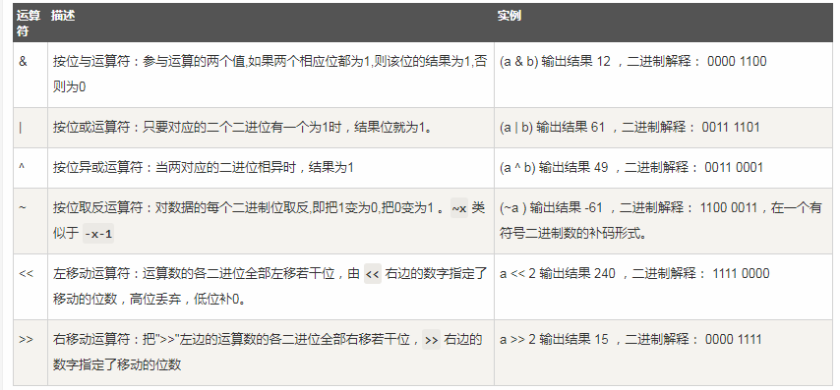
位运算

Slide 66
逻辑运算符
and or not

Slide 67
成员运算符
in
not in

Slide 68
身份运算符
is
is not

Slide 69
列表([])
name_list = ['lbw', 'java', '18','m']
或
name_list ＝ list(['lbw', 'java', '18','m'])
name_list[0] -> 'lbw'
name_list[1:3] ->'java','18' #切片
print(name_list[len_list(name)-1])
print(name_list[-1])
print(name_list[0:])
print(name_list[:])

Slide 70
添加
name = list(['1','2','3','4'])
name.append('5')
name.insert(5,'6')
name.insert(0,'零')
print(name[:])

Slide 71
删除
name = list(['1','2','3','4'])
del name[0]
name.remove('2')
name.pop()
name.pop(0)
print(name[:])
清空
name.clear()

Slide 72
修改与获取列表元素位置
修改
name = list(['1','0','1','2','3','4'])
name[0]='0'
获取列表内元素位置
name.index('0')
获取重复元素个数
name.count('0')
反转
name.reverse()

Slide 73
其他
排序（sort）
以ASCII码来排序
name1.sort()
合并（extend）
name1.extend(name2)

Slide 74
复制（copy）
name3 = name1.copy()
浅copy：
1.name1 = ["壹","贰","叁","肆","伍","陆",[1,2,3]]
name2 = name1.copy()
name1[6][0] = 4
name1[0] = 1
print(name2)
print(name1)
2. name3 = name2[:]
3. name4 = list(name3)

Slide 75
深copy
import copy
name1 = ["壹","贰","叁","肆","伍","陆",[1,2,3]]
name2 = copy.deepcopy(name1)
name1[6][0] = 4
name1[0] = 1
print(name2)
print(name1)
步长切片
print(name1[::2])

Slide 76
存款与取款问题(浅copy应用)
card = ['name',['save',100000000]]
husband = card[:]
wife = card[:]
husband[0] = 'L'
wife[0] = 'J'
husband存钱 husband[1][1] += 100000
print(wife)

Slide 77
深copy应用
import copy
card = ['name',['save',50000000]]
husband = copy.deepcopy(card)
wife = copy.deepcopy(card)
husband[0] = 'L'
wife[0] = 'J'
husband存钱 husband[1][1] += 100000
print(wife)

Slide 78
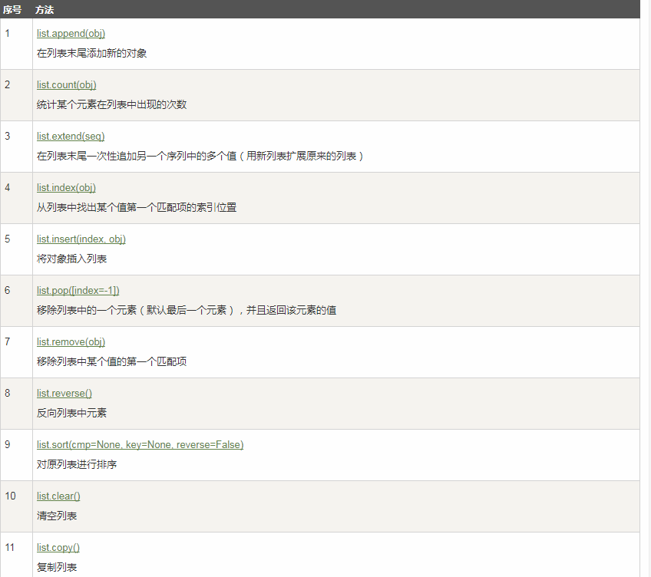

Slide 79
元组（tuple不可变列表）
只读列表
ages = (11, 22, 33, 44, 55)
或
ages = tuple((11, 22, 33, 44, 55))
或
ages=11，22，33，44，55
空元组创建方式
ages=（）

Slide 80
元组中单元素问题
age=（50）
注意：此时不表示元组，（）表示运算符
元组的写法
age=（50，）

Slide 81
修改元组与删除
+合并
del

Slide 82
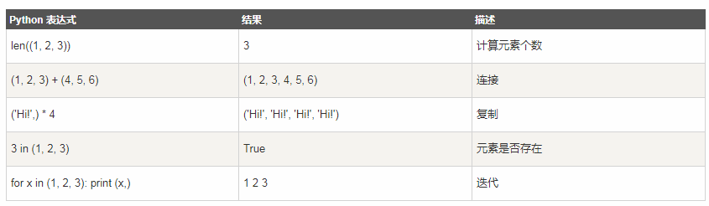
元组相关运算

Slide 83
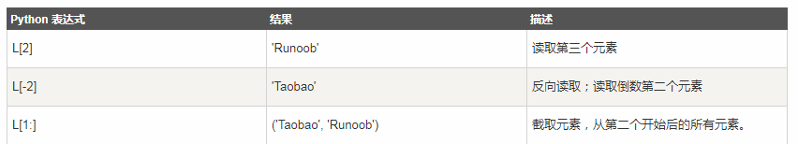

Slide 84
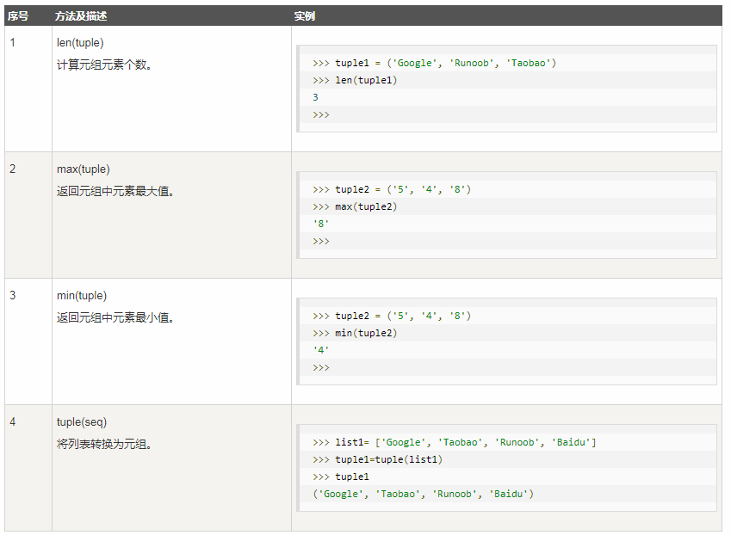

Slide 85
字典dict
d = {key1 : value1, key2 : value2 }
字典特性
1）不允许同一个键出现两次。创建时如果同一个键被赋值两次，后一个值会被记住
2）键必须不可变，所以可以用数字，字符串或元组充当，而用列表就不行

Slide 86
遍历
for i in info：
print（i,info[i])
for k,v in info.items():
print(k,v)

Slide 87
pop（key）删除
popitem（）随机删除
get（key）获取value
key in info 是否包含key
values（）
keys（）
setdefault （key，value） key含有 不替换，不含有就替换
update 合并
fromkeys创建字典
注意：多层慎用
b = dict.fromkeys([1,2,3],[a,{‘name’：'Tom'},c])
b[2][1][“name”] = “Jack”

Slide 88
字符串
a = "Hello"
b = "Python"
print("a + b 输出结果：", a + b)
print("a * 2 输出结果：", a * 2)
print("a[1] 输出结果：", a[1])
print("a[1:4] 输出结果：", a[1:4])
if ("H" in a):
print("H 在变量 a 中")
else:
print("H 不在变量 a 中")
if ("M" not in a):
print("M 不在变量 a 中")
else:
print("M 在变量 a 中")

Slide 89
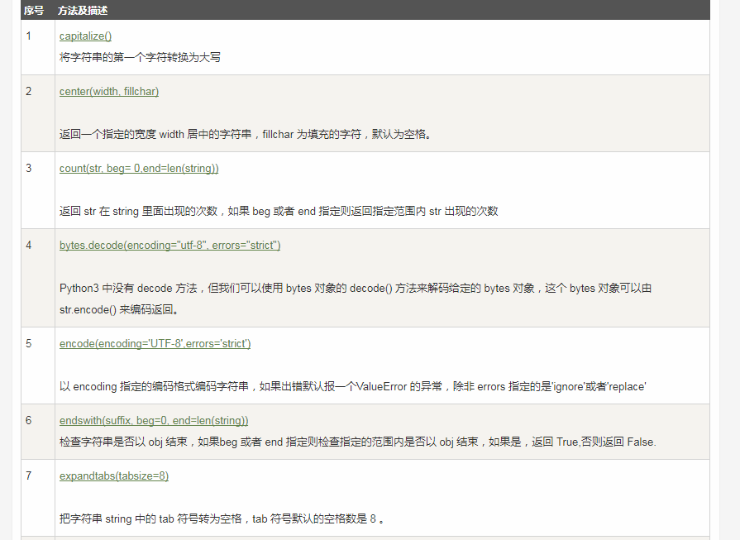

Slide 90
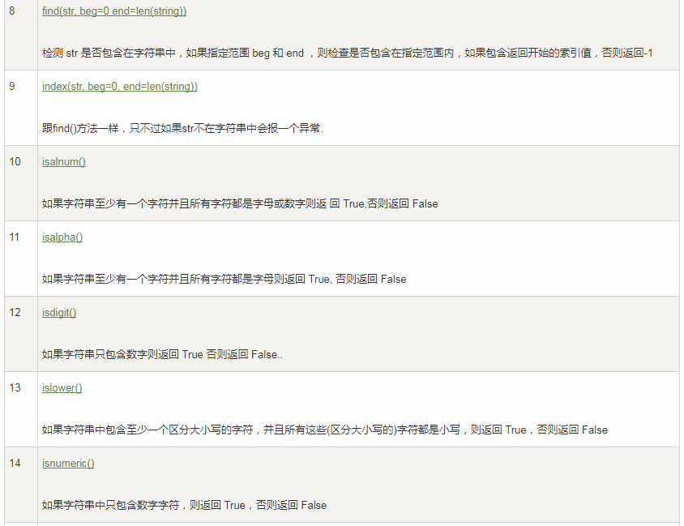

Slide 91
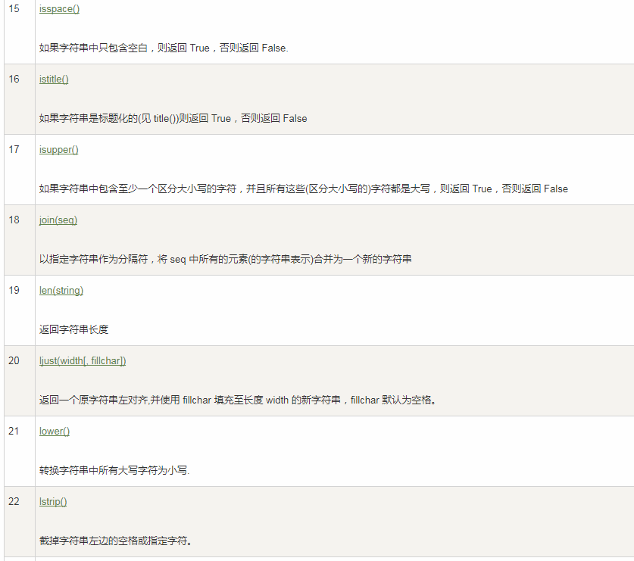

Slide 92
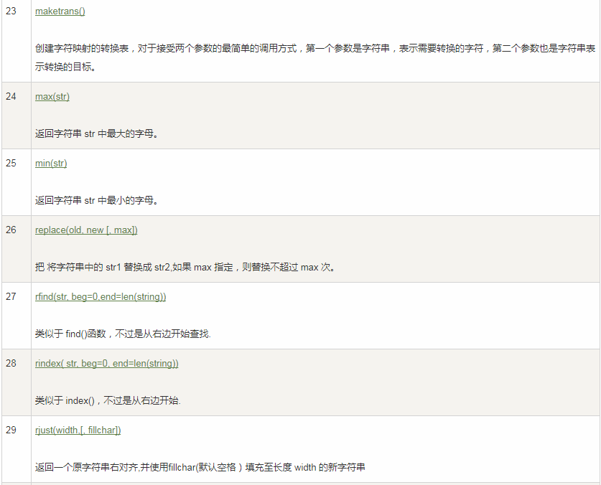

Slide 93
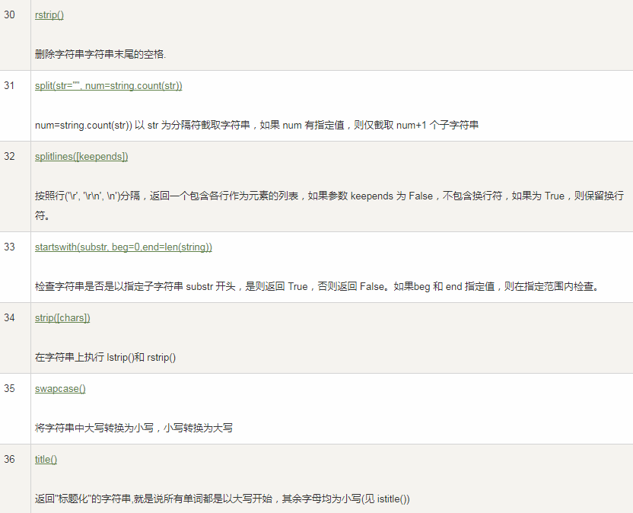

Slide 94
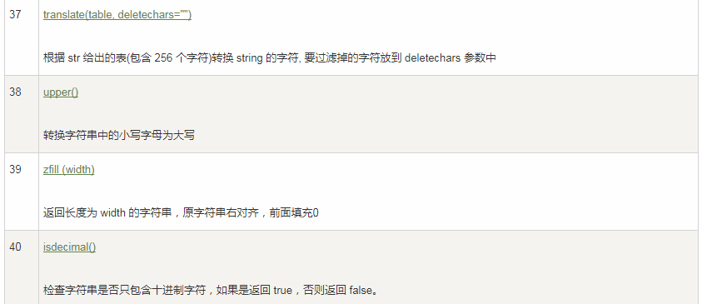

Slide 95
常用方法总结
endswith 以XX结尾
format
isdigit 是否是整数
join '+'.join(["1","2"] > 1+2
p=str.maketrans("abcdef",'123456') 加密
print("abcdef".translate(p))
split 拆分

Slide 96
集合set

